Slide 2
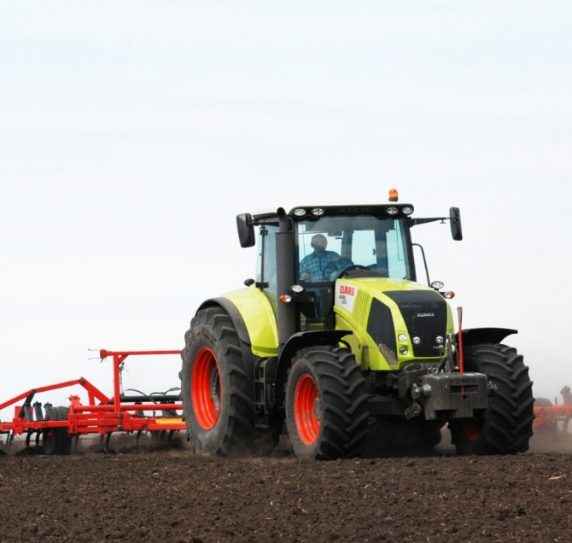
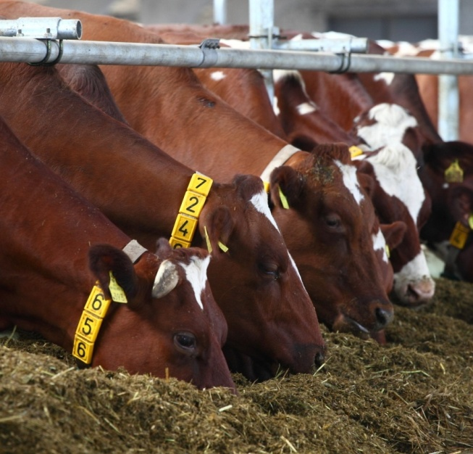
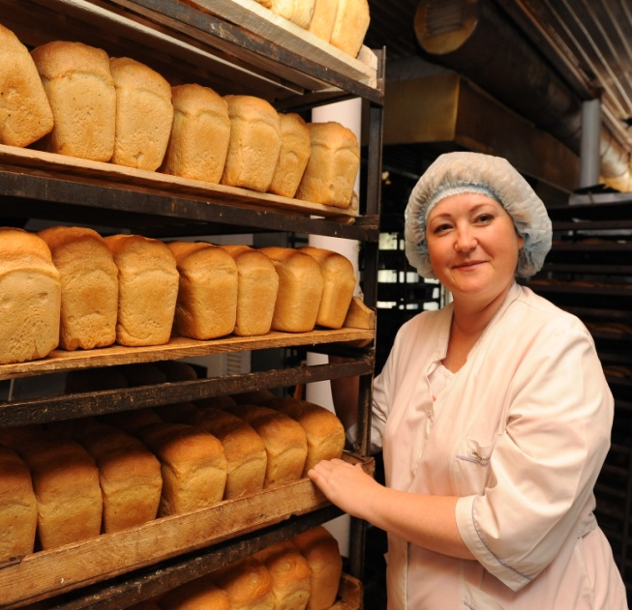
Агрохолдинг «РАДНА»
«ОТ ПОЛЯ ДО ПОКУПАТЕЛЯ»
Растениеводство
Кормовая база
Молочное
животноводство
Производство продуктов питания
Сеть
супермаркетов

Slide 3
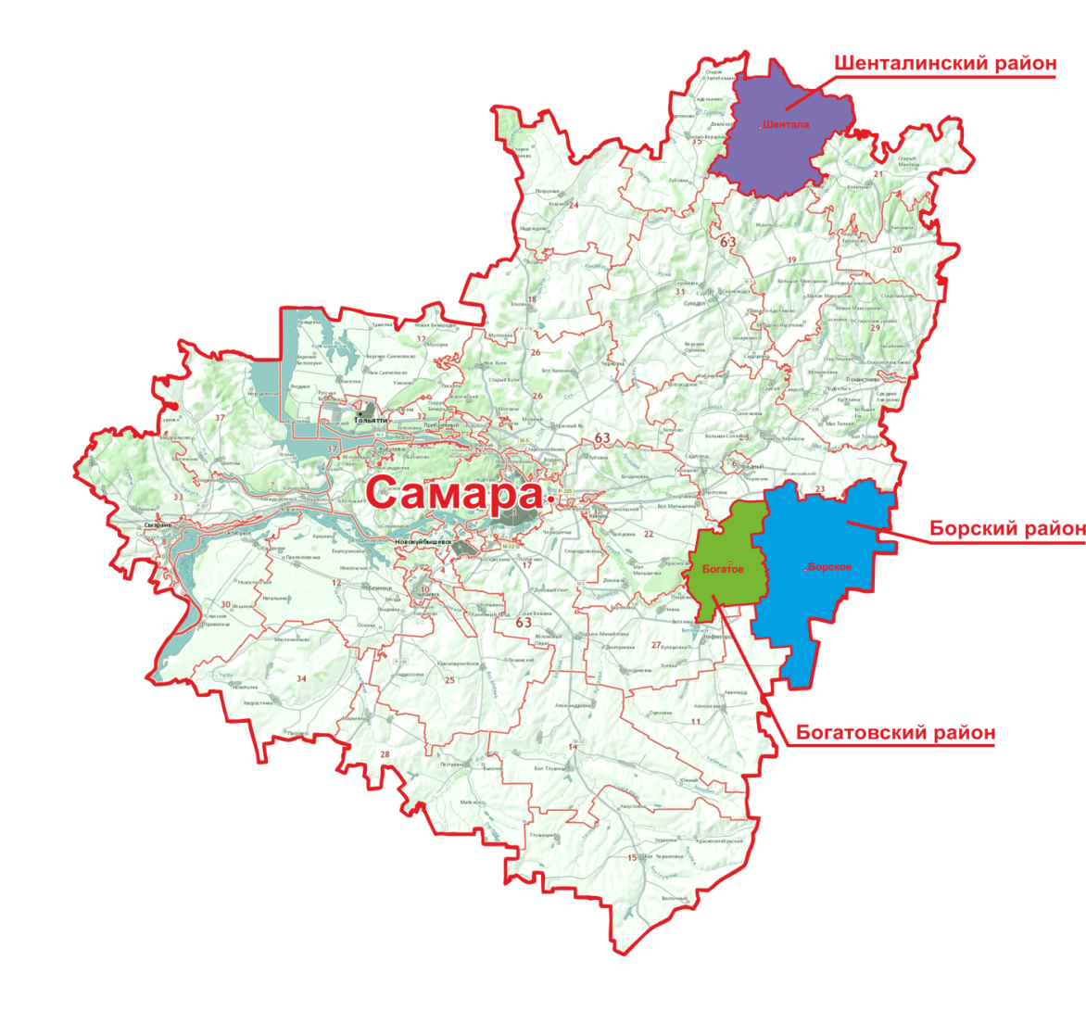
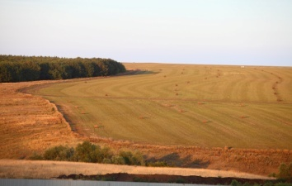
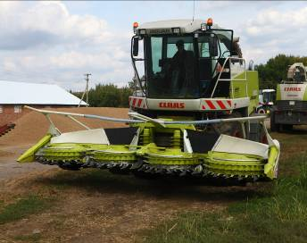
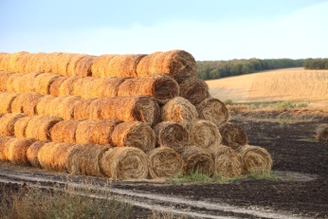
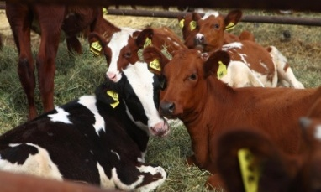
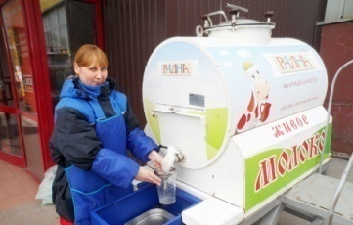
Перспективы развития
Увеличение сельхозугодий до 100 тыс.га
15 548 га
15 083 га
15 156 га

Slide 4
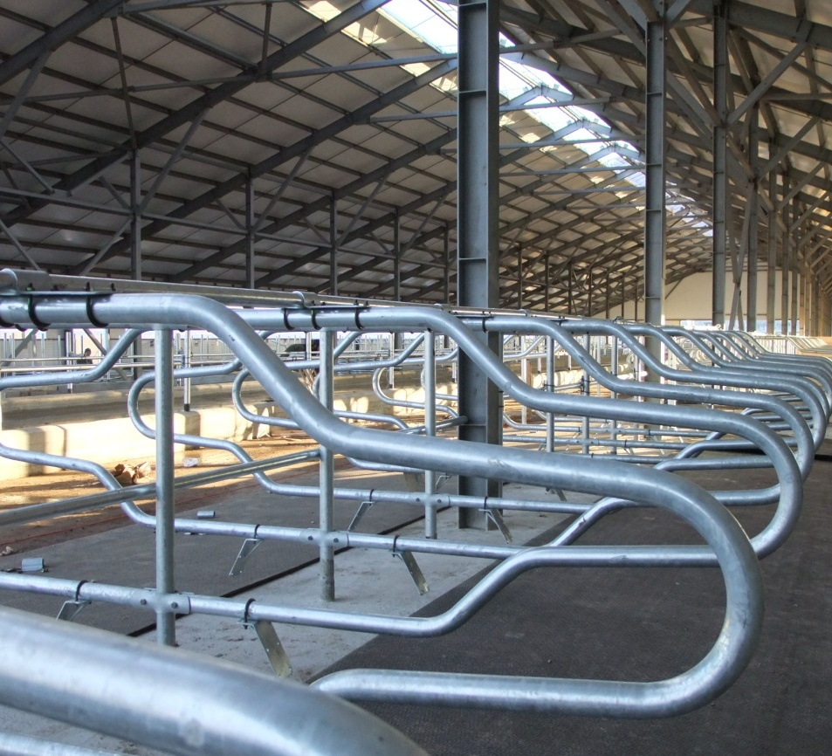
Строительство молочных комплексов на 12 000голов
Перспективы развития

Slide 5
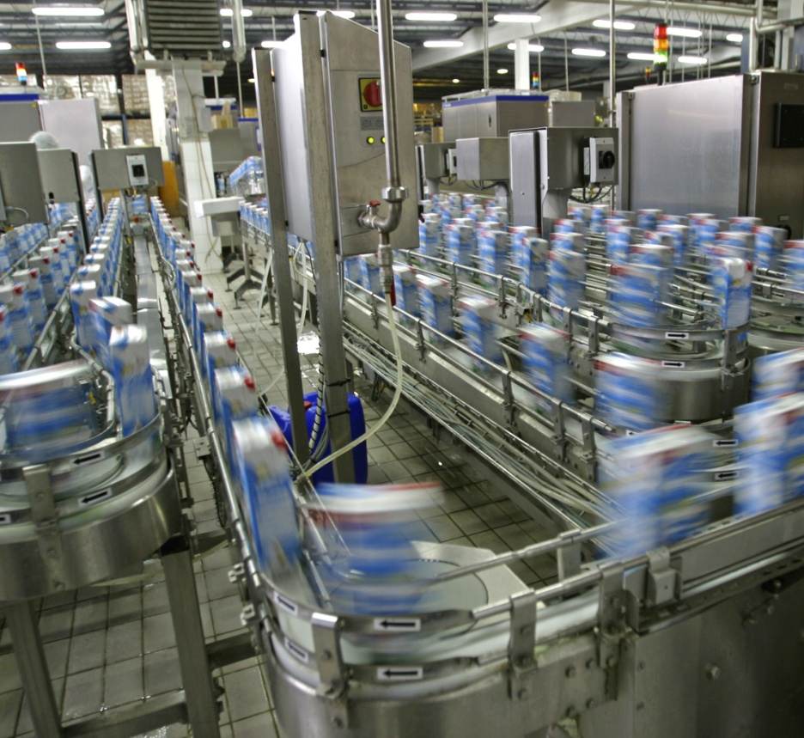
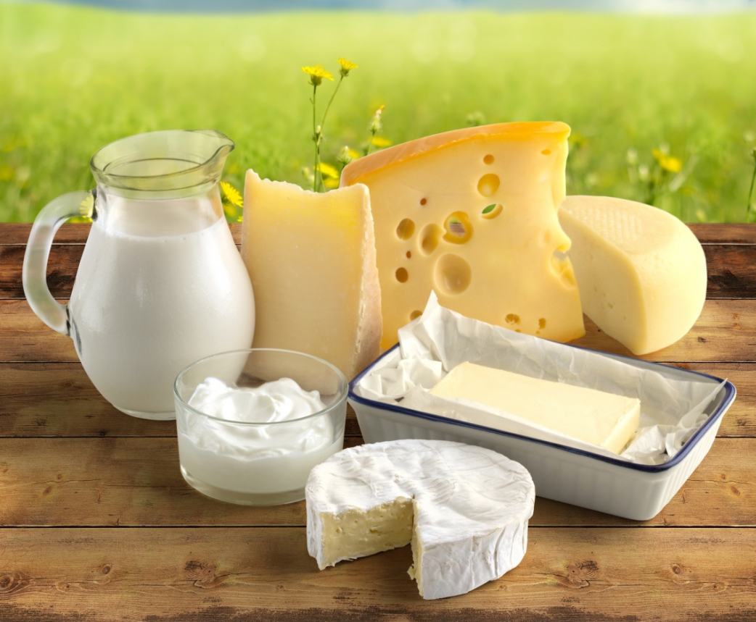
Строительство молочного комбината
Перспективы развития

Slide 6
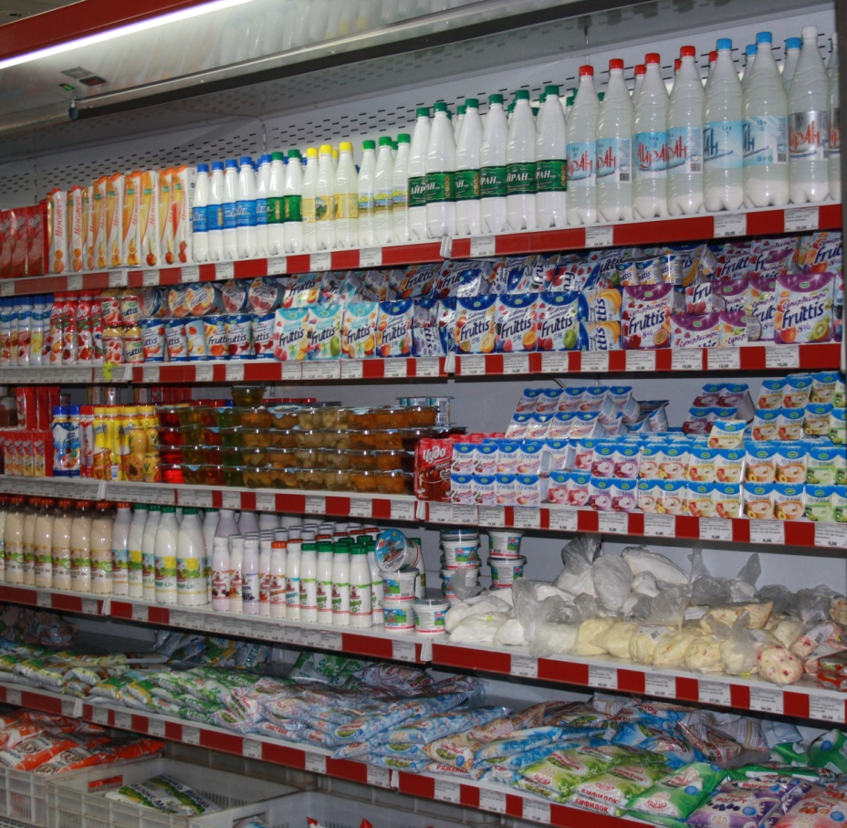
Расширение торговой сети супермаркетов «РАДНА»
Перспективы развития

Slide 7
Развитие молочной отрасли – приоритетное направление
социально-экономического развития региона
Рентабельность инвестиций и надежность:
Доходность по отрасли в среднем 1,4 $ на литр переработанного молока;
финансовые показатели наших проектов выше средних по отраслям промышленности (NPV, IRR, ROI, PI);
Опыт реализации высокотехнологичных проектов;
Обеспеченность земельными ресурсами;
Поддержка Правительства Самарской области
Меры государственной поддержки:
возврат инвестиций в строительство молочного комплекса 20-35%;
субсидирование покупки нетелей 35%;
субсидирование покупки техники и оборудования 15-50%;
компенсация расходов на инфраструктуру 100%.
льготное налогообложение;

Slide 8
Спасибо за внимание!

